Slide 1
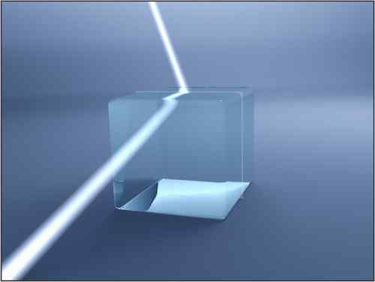
закон преломления

Slide 2
наши цели
-Углубление и систематизация знаний об особенностях распространения света на границе раздела двух сред;
-Знакомство с законами преломления света;
-Знакомство с областями практического использования закона;
-Развитие навыков самостоятельности;

Slide 3
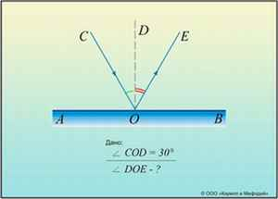
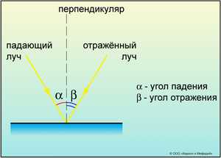
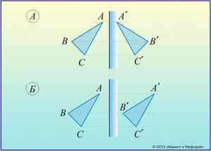
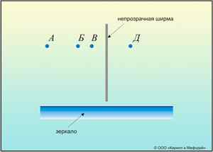
проверочная работа
3.
1.
4.
2.

Slide 4
проверочная работа
5.
Какие печатные буквы алфавита не изменяются при отражении в плоском зеркале?
6.
Человек приближается к плоскому зеркалу со скоростью 2 м/с. С какой скоростью нужно удалять зеркало от человека, чтобы расстояние между человеком и его изображением не менялось?
Ответы: 1)30 2) Б 3) α=ß 4)Б 5)А Ж М Н О П Т Ф Х Ш 6)2м/с

Slide 5
в чем причина?
не связано ли это
со скоростью света в воздухе
и в воде?

Slide 6
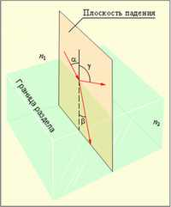
граница раздела двух сред
Какие явления происходят на границе раздела двух сред?

Slide 7
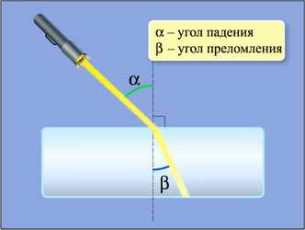
эксперимент
Какая среда более плотная?
Какая среда менее плотная?
В какой среде скорость света меньше?
Виртуальный стенд

Slide 8
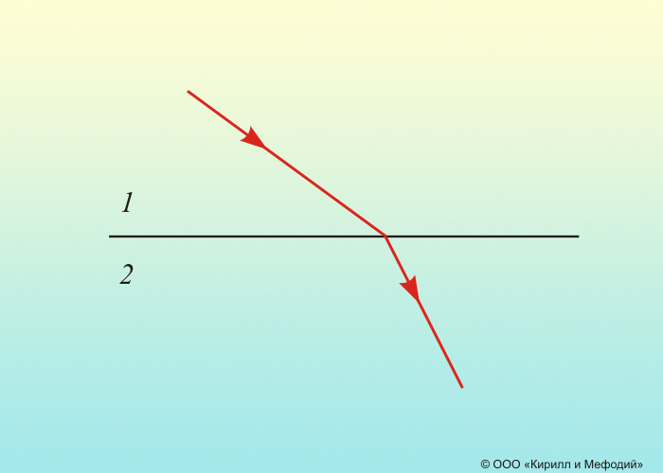
сделай чертеж...

Slide 9
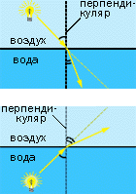
закономерности поведения луча
?

Slide 10
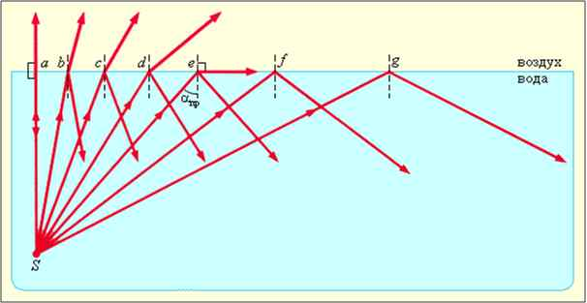
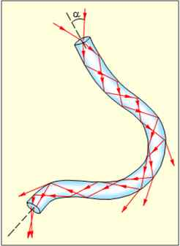
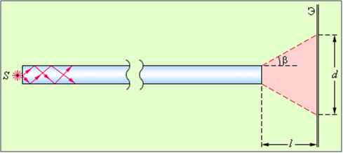
полное внутреннее отражение!

Slide 11
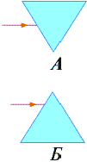
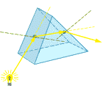
преломление луча, падающего на призму
?

Slide 12
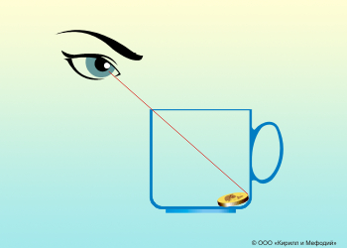
тест...
1.Какая среда оптически более плотная?
2.Человек не видит опущенную в чашку монету. Можно ли ее увидеть если налить в чашку воды?

Slide 13
тест...
3.Как следует расположить призму, чтобы горизонтально идущий луч отклонился вверх?
Ответы: 1)2 2)Да 3)А

